Slide 1
如何進入蓬萊402自然會議課堂
1.用google帳號登入google classroom
進入蓬萊402線上學習平台

Slide 2
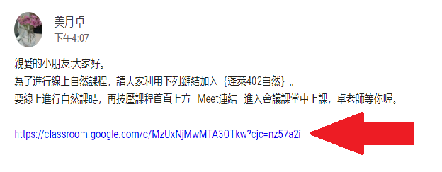
2.依照公告內容
按壓連結加入｛蓬萊402自然｝

Slide 3
3.依上課時間進入｛蓬萊402自然｝ 按壓Meet連結進入會議室

Slide 4
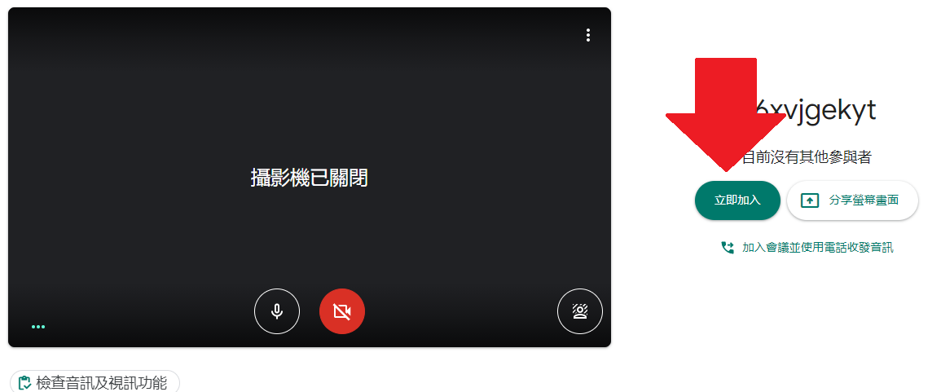
4.按壓立即加入， 就進入會議課堂上課囉

